Slide 1
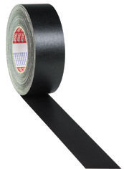
TMF 2011
problem 1 adhesive tape
D. Nagaj, RCQI IoP SAS
Determine the force necessary to remove a piece of adhesive tape from a horizontal surface. Investigate the influence of relevant parameters.

Slide 2
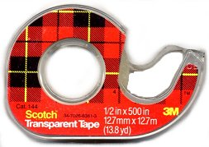
Prečo sa to lepí?
lepidlo: chemické zmeny
termopáska: zmeny po zahriatí
vodou aktivované: poštové známky
adhezívna páska: tlakom aktivovaná
organické polyméry – prírodná guma
syntetické polyméry – akryláty
silikónový základ – medicína
aby sa to neguzlilo samo
polyterpénová živica

Slide 3
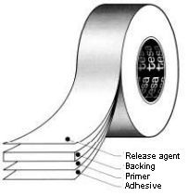
Páska: zloženie, parametre
uvoľňovač, základ, primer, adhezívum
základ: pružný materiál
polomer kotúča
moment zotrvačnosti
šírka pásky
povrch stola/kotúča
typ odliepania…
www.tesa.com

Slide 4
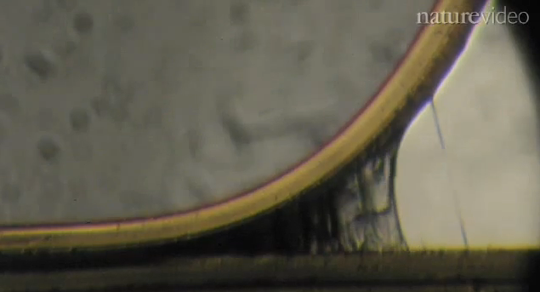
Odliepanie
naťahovanie, praskanie
Nature video

Slide 5
Odliepanie
prvý pokus: Hook, lepidlo ako pružný materiál
Such an approach is useful as a first approxi- mation, but is awfully incomplete because the sticky fluid between the tape and the surface is not an elastic material but definitely contains a viscous element.
D. Hong & S. Yue, PRL 74 254 (1995)
SKÚSME SI TO!

Slide 6
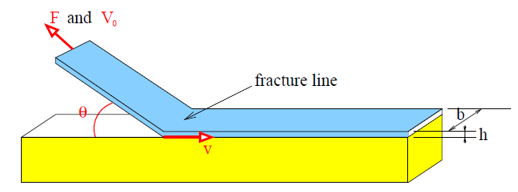
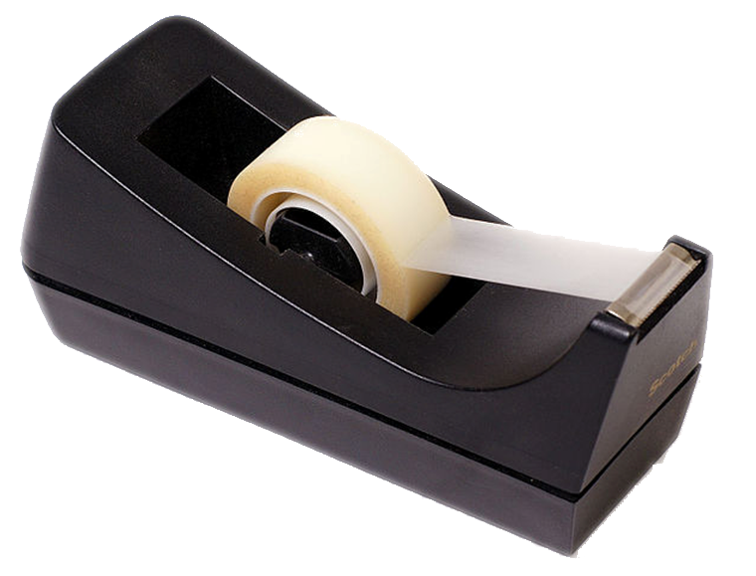
Statické a dynamické meranie
statické meranie
hraničná sila
závislosť od uhla
dynamický proces odliepania: sila závisí od rýchlosti
a) stabilný režim
b) STICK-SLIP režim
zvukovo overiteľný
na niektorých páskach aj okom merateľný
B. Giorgini

Slide 7
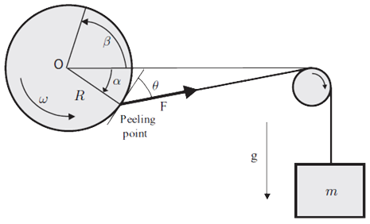
Statické a dynamické meranie
statické meranie: prvé odtrhnutie
dynamické meranie: stála záťaž
B. Giorgini
M. Ciccottii

Slide 8
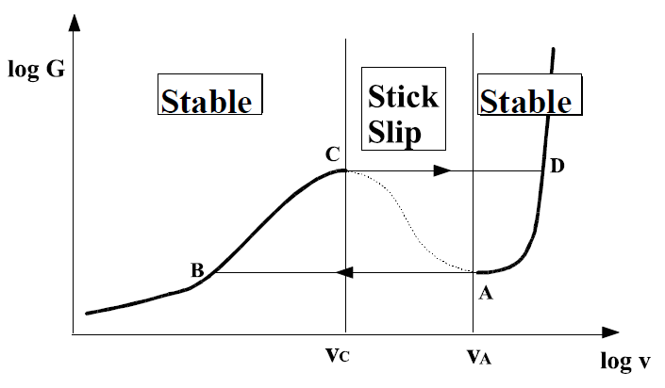
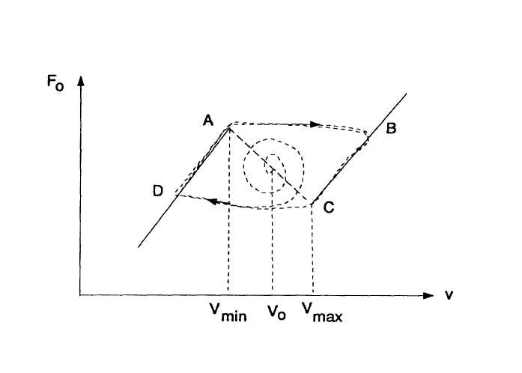
Odliepacia sila
hysterézia, dva stabilné, jeden chaotický režim
M. Ciccotti, B. Giorgini
D. Hong, S. Yue

Slide 9
STICK/SLIP: sila
D. Hong, S. Yue

Slide 10
STICK/SLIP: uhlová rýchlosť
D. Hong, S. Yue

Slide 11
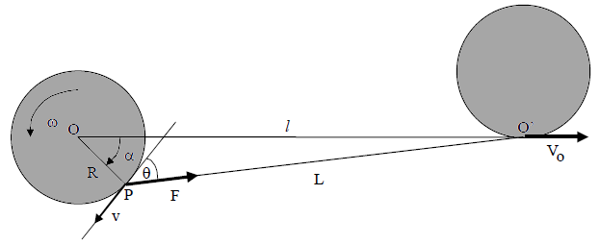
Na modelovanie
natáčané motorom, konštantná rýchlosť V₀
pevná záťaž, ktorá letí dolu (pevná sila)
M. Ciccotti

Slide 12
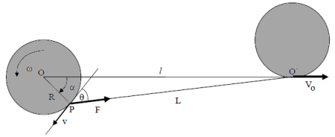
Natáčanie motorom
výkon
roztáčanie kotúča
pohyb odliepacieho bodu
naťahovanie pásky
odliepacia sila

Slide 13
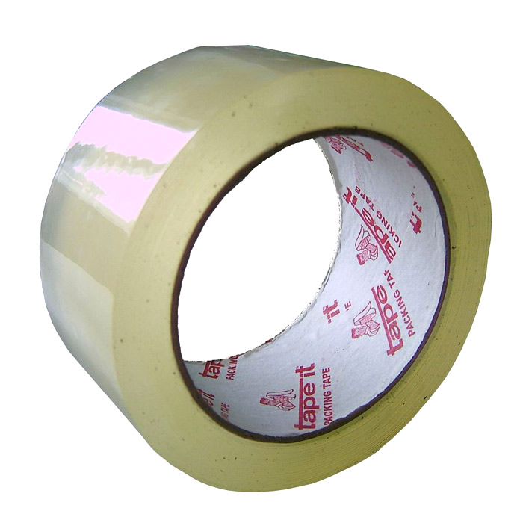
Parametre
typ pásky, šírka pásky
druh povrchu
uhol odliepania
veľkosť kritickej sily
skoky v stick-slip režime
veľkosť, štatistika, zvuk, chaos?
dynamické meranie (závislosť od rýchlosti)
odliepanie z kotúča, odliepanie pod 180º zo stola
pevná záťaž, cez kladku, natáčanie na motor
literatúra: M. Ciccotti, str. 23-43 (zo 150) [LINK]

Slide 14
Bonus: žaby
odlepené pásky už moc nelepia
žabám packy stále dobre fungujú
tekutinou na plnené mikrokanáliky zastavujú šírenie prasklín
Science 2007, 218, 203 [LINK]
www.eyesontutorials.com

Slide 15
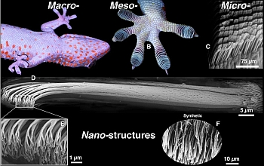
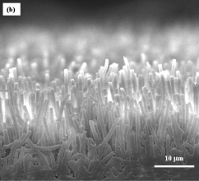
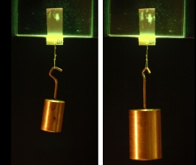
Bonus: gekony
smerové uchytenie
až po malom posune
kopa malých vlákien
hladký povrch
nextbigfuture.com

Slide 16
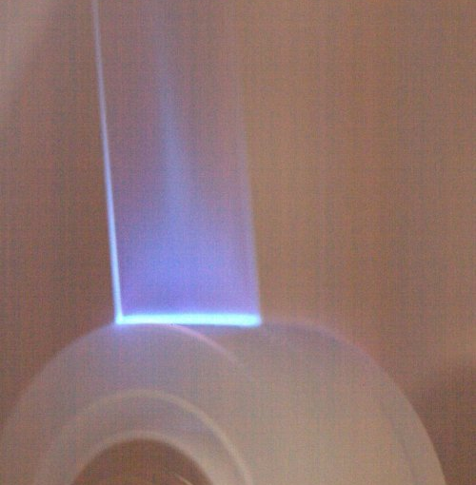
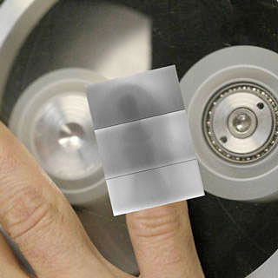
Bonus: nová fyzika
triboluminiscencia
Röntgenové žiarenie
Physics World, [LINK]
Nature, [LINK]

Slide 17
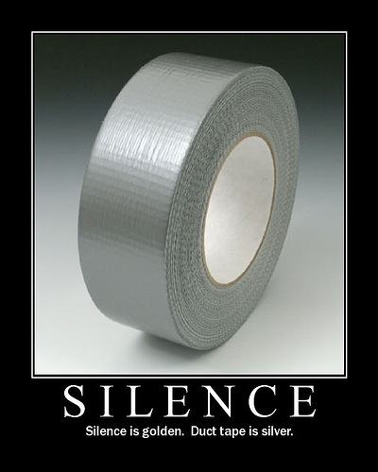
Physics World

